Slide 1

Pour un enseignement/apprentissage motivé et motivant des langues
Olivier Delhaye
Didacticien des langues
Université Aristote de Thessaloniki
ISTANBUL 2017
NOMBRE DE DIAPOSITIVES : 30
DURÉE DE LA CONFÉRENCE : 90’

Slide 2

Méthode et méthodologie
MÉTHODOLOGIE
Réflexion sur la/les méthodes
MÉTHODE
DIACHRONIQUE
SYNCHRONIQUE
Organisation codifiée de techniques et de moyens mis en œuvre pour atteindre un objectif.
compétence méthodologique ?
2/30
Raynal & Rieunier (2009)

Slide 3
Compétence méthodologique
Modification
Parcours de l’apprentissage
Obstacle
Adaptation
Besoin
GESTION DE L’IMPRÉVU
« Éclectisme méthodologique »
Outils très divers
champs disciplinaires concernés ?
3/30
Puren (1994)

Slide 4


ACTANTS
Ancrages des processus
OBJET
THÉORIES DE L’APPRENTISSAGE
DIDACTIQUE
Élaboration
didactique
Stratégies
d’apprentissage
①
③
⓪
②
ENSEIGNANT
APPRENANT
Relation pédagogique
PÉDAGOGIE
Houssaye (2000)
4/30
Houssaye (2000)

Slide 5

SCIENCES DE L’ÉDUCATION
THÉORIES DE L’APPRENTISSAGE
DIDACTIQUE
SOC
PÉDAGOGIE
5/30
Raynal & Rieunier (1997-2009)

Slide 6

CONVERGENCE
SCIENCES DE L’ÉDUCATION
THÉORIES DE L’APPRENTISSAGE
DIDACTIQUE
CECR
(socio-) constructivisme, etc.
* SOC *
PÉDAGOGIE
Pédagogies différenciée, du projet, du contrat, de la réussite, etc.
6/30
Peretti (1993)

Slide 7
Points de convergence
L’approche permet
construction de la connaissance
développement d’attitudes et de compétences
qui conduisent l’apprenant à une certaine autonomie
dans la vie sociale et
dans la poursuite des apprentissages.
autre point de convergence ?
7/30
Cadre européen commun de référence (2001)

Slide 8
Savoir
Compétences
Connaissances
OBJET
Savoirs
Savoir être
Savoir-faire
Savoir apprendre
Savoir devenir
①
③
⓪
②
ENSEIGNANT
APPRENANT
Pourquoi distinguer ces approches ?
Pourquoi distinguer ces compétences ?
Houssaye (2000)
8/30
Houssaye (2000)

Slide 9
Didactique
ORTHOGRAPHE/ORTHOÉPIE
LINGUISTIQUE
MORPHO-SYNTAXE
LEXICO-SÉMANTIQUE
COMPÉTENCE GÉNÉRALE
COMPÉTENCE COMMUNICATIVE
SOCIOLINGUISTIQUE
SPEAKING
PRAGMATIQUE
FONCTIONS
COHÉRENCE-COHÉSION
turc, turque
je + être
bonjour, salut
[aller au cinéma]
saluer, se présenter
tu/vous
donner infos sur nationalité
d’abord/ensuite
Hymes (1967)

Slide 10

Sur quelle progression sont construits les programmes et les manuels ?
10/30

Slide 11
Progression
ORTHOGRAPHE/ORTHOÉPIE
LINGUISTIQUE
MORPHO-SYNTAXE
LEXICO-SÉMANTIQUE
COMPÉTENCE GÉNÉRALE
COMPÉTENCE COMMUNICATIVE
SOCIOLINGUISTIQUE
SPEAKING
PRAGMATIQUE
FONCTIONS
COHÉRENCE-COHÉSION
turc, turque
je + être
bonjour, salut
[aller au cinéma]
saluer, se présenter
tu/vous
donner infos sur nationalité
d’abord/ensuite

Slide 12

Progression
[ Sur quel types de compétence sont construits les programmes et les manuels ? ]
SAVOIRS
SAVOIR ÊTRE
SAVOIR-FAIRE
règles
paradigmes
SAVOIR APPRENDRE
simple > complexe
Pourquoi utiliser un manuel ?
12/30

Slide 13
Pédagogie
temps de préparation réduit
respect des directives/programmes
habitus
ENSEIGNANT
Utilisation d’un manuel
=
a priori
mal nécessaire
UTILISATEURS
ENSEIGNÉ
obsolescence des contenus
construits ≠ modèles déclarés (CECR)
public peu précis
attractivité mais caractère scolaire
13/30

Slide 14
Pédagogie
Mise en œuvre de processus cognitifs de bas niveau
Peut-on rendre l’utilisation des manuels + motivante ?
14/30
Bloom (1956) & Anderson (2001)

Slide 15




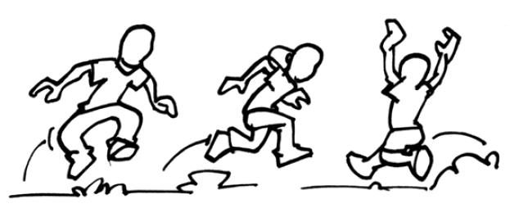
Théories de l’apprentissage
A
B
C
MOTIVATION : État dynamique qui a ses origines dans les perceptions qu'un élève a de lui-même et de son environnement et qui l'incite à choisir une activité, à s'y engager et à persévérer dans son accomplissement afin d'atteindre un but.
15/30
Viau (2003)

Slide 16
Comment rendre une tâche motivante ?
16/30

Slide 17
Valeur de la tâche
Envie d’être reconnu (gratification, bonne note, diplôme, etc.)
SCOLAIRE
Envie de progresser
VALEUR
Intégration dans le groupe classe
SOCIALE
Envie de devenir
COMÉNIUS, ERASMUS
17/30

Slide 18
Contenus de la consigne
FORMULATION
claire
CONSIGNE
Objectifs :
réussite d’actions sociales
TERMES
Modalités :
temps imparti
ressources disponibles
outils disponibles
fini, concret, tangible
consommable, consommé
Produit :
18/30

Slide 19

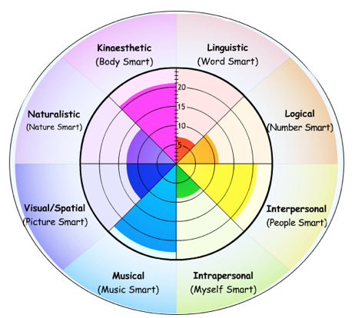
Caractère stimulant des activités
DÉFI
DIVERSITÉ
19/30
Gardner (2008)

Slide 20
Caractère stimulant des activités
LES SEPT POSTULATS DE BURNS (1972)
Il n’y a pas 2 apprenants
qui progressent à la même vitesse.
qui soient prêts à apprendre en même temps.
qui utilisent les mêmes techniques d’étude.
qui résolvent les problèmes exactement de la même manière.
qui possèdent le même répertoire de comportements.
qui possèdent le même profil d’intérêt.
qui soient motivés pour atteindre les mêmes buts.
INTERACTION COLLABORATION
20/30
Burns (1972) & Astofli (1995)

Slide 21



Caractère stimulant des activités
INNOVATION
FAISABILITÉ CONTRÔLABILITÉ
Motivation
Autorité
RESPONSABILISATION AUTONOMISATION
Liberté d’action
21/30
Tannenbaum & Schmidt (1976)

Slide 22
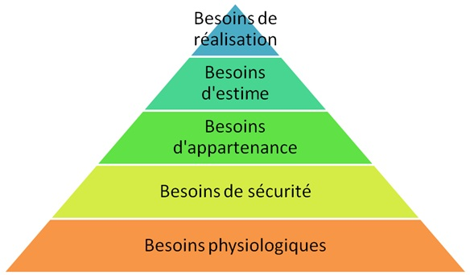
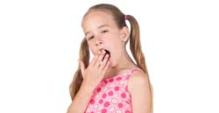
Instauration d’un climat sécurisant
AMBITIONS
22/30
Maslow (1943)

Slide 23

Bref…
LISTE BEAUCOUP PLUS COURTE
Situations réelles ou hautement probables
Situations sociales donc (>< scolaires)
LONGUE LISTE DE FACTEURS DE LA MOTIVATION
TÂCHES = ACTIONS
acteurs, spectateurs, récompenses, échecs
Lesquelles ?
23/30

Slide 24
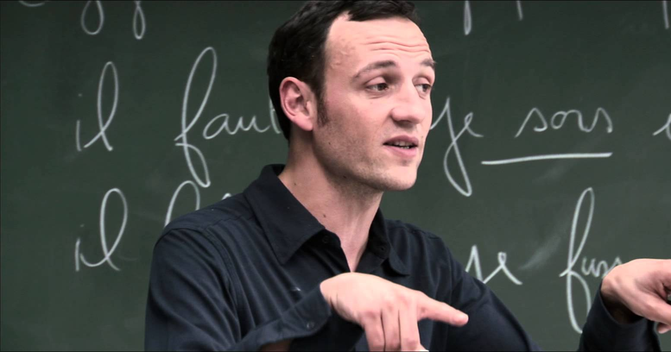
Propositions d’activités
« Avant même de maîtriser un savoir, en l’occurrence l’imparfait du subjonctif, vous êtes déjà en train de me dire que ça ne sert à rien.
Commencez pas le maîtriser et après, vous pourrez remettre en cause le fait qu’on l’utilise. »
L’étude d’un phénomène grammatical ne devrait pas plus constituer un objectif de cours déclaré.
Après la dictée (survie) et la rédaction d’un mode d’emploi (défi),
la préparation de l’embauche (actionnel)…
24/30
Bégaudeau (2006)

Slide 25
Propositions d’activités
VRAIES
VRAI
Préparation de la poursuite d’études à l’étranger
Recherche d’un correspondant
VRAIS
Participation à des débats
Participation à un concours
VRAI
VRAI
Mise en ligne d’un blog
Réseautage
VRAI
Achat en ligne
VRAIS
Échanges internationaux
VRAIS
Jeu « rire, jouer, comprendre, réfléchir, grandir, s’affirmer,… »)
VRAI
Milliers d’idées…
25/30

Slide 26

Et la grammaire dans tout ça ?
« Il faut que Dina vienne ! »
4 ou 5 ans
26/30

Slide 27

La recette
justifié
Enseignement/apprentissage motivé et motivant ?
qui donne envie
27/30

Slide 28


actionnel
apprentissage motivé → apprentissage motivant
Enseignement
28/30

Slide 29
Ouvrages évoqués
ANDERSON L. W., et al., 2001 – A Taxonomy for Learning, Teaching, and Assessing. A Revision of Bloom's Taxonomy of Educational Objectives, Addison Wesley Longman, Inc.
ASTOLFI J.-P., 1995 – « Essor des didactiques et Apprentissage scolaire » in Éducations.
BÉGAUDEAU Fr., 2006 – Entre les murs, Éditions Verticales
BLOOM B.S. & KRATHWOHL D.R., 1956 – The classification of educational goals, by a committee of college and university examiners, Longmans, New York.
BRUNER J.S., 1981 – Le développement de l'enfant. Savoir faire, savoir dire. PUF, Paris,
BRUNER J.S., 1997 – The culture of education. Harvard University Press, Cambridge.
CATROUX M., 2006 – « Perspective co-actionnelle et TICE : quelles convergences pour l’enseignement de la langue de spécialité? » Communication donnée dans le cadre des Journées d’Étude de l’EA 2025. 2-3 février 2006, IUT Bordeaux I, Bordeaux.
Conseil de l'Europe C.E., 2011 – Un cadre européen commun de référence pour les langues: apprendre, enseigner, évaluer, Didier, Paris.
DELHAYE O., 2010 – « Possibilités d’élaboration d’une culture partagée de l’acte éducatif en environnement d’apprentissage médiatisé. Étude de cas ». In : Actes du Congrès International. 2008, année européenne du dialogue interculturel : communiquer avec les langues-cultures, Thessaloniki, 12-14 décembre 2008, Thessaloniki : University Studio Press, pp. 144-150.
DOISE W. & MUGNY G., 1981 – Le développement social de l'intelligence. Interéditions, Paris.
GARDNER H., 2008 – Les intelligences multiples : La théorie qui bouleverse nos idées reçues. Retz.
HOUSSAYE J., 2000 – Le triangle pédagogique. Théorie et pratiques de l'éducation scolaire, Peter Lang, Berne.
HYMES D., 1967 – « Models of the interaction of language and social life » in Journal of Social Issues, No 59.
LEBRUN M., 2002 – Des technologies pour enseigner et apprendre, 2e éd. , De Boeck Université, Coll. Perspectives en Éducation et Formation, Bruxelles.
MASLOW, A.H., 1043 – « A Theory of Human Motivation », In Psychological Review, 50.
PERETTI A. de, 1993 – Controverses en Éducation, Hachette Éducation.
PERRET-CLERMONT A.N., SCHUBAUER-LEONI M.L. & GROSSEN M., 1991 – « Interactions sociales dans le développement cognitif : nouvelles directions de recherche » in Cahiers de psychologie, no 29.
PUREN Chr., 1994 – La didactique des langues étrangères. À la croisée des méthodes. Essai sur l’éclectisme. Paris, CRÉDIF-Didier, coll. « Essais ».
RAYNAL Fr. & RIEUNIER A., 2012. Pédagogie, dictionnaire des concepts clés. Apprentissages, formation, psychologie cognitive. Paris : Esf.
TANNENBAUM R. & SCHMIDT W., 1976 – Choisissez votre style de direction, Harvard expansion.
VIAU R., 2003 – La motivation en contexte scolaire, De Boeck Supérieur.

Slide 30




Ce diaporama peut être téléchargé ici :
http://goo.gl/F91k2O
 delhaye@otenet.gr

